Slide 1
在網頁中執行Java 程式

Slide 2
內 容 大 綱
Java小程式
Java小程式設計開發步驟
Java小程式的繪圖區域
將Java小程式加入網頁中
Java小程式的執行循環
有趣的Java小程式

Slide 3
Java小程式(1/2)
Java小程式 (applet)，它是一種可以直接透過網際網路(Internet)傳遞，而在全球資訊網(World Wide Web)網頁上執行的程式
在網頁中執行程式是一個非常創新的想法，而Java語言就是第一個實現這種想法的程式語言。
可以內嵌在網頁中執行的Java程式稱為Java小程式 (Java applet)，配合網頁使用的HTML語言，我們可以使用HTML語言標籤(tag)來指定嵌入網頁中小程式的名稱及小程式執行的區域。

Slide 4
Java小程式(2/2)
在網頁中嵌入可以執行的Java小程式，可以使得網頁的內容隨著程式的執行而變化，而呈現出所謂的網頁動態內容(dynamic content)，使得網頁變得更加的吸引人。
Java小程式的執行步驟與Java應用程式類似，不過是多了一個將小程式內嵌於網頁中的步驟而已。

Slide 5
Java小程式設計開發步驟(1/5)
要在網頁上設計開發Java 小程式(applet)可分為編輯、編譯、嵌入網頁及執行四個步驟
編輯(edit)Java 小程式(applet)原始碼(source code)檔案(附加檔名為.java)
使用javac公用程式將Java 小程式檔案編譯成位元組碼(bytecode)檔案(附加檔名為.class)
編輯一個嵌入位元組碼檔案的網頁檔案(附加名為.html)
於網頁中執行Java小程式

Slide 6
Java小程式設計開發步驟(2/5)
編輯Java 小程式原始碼檔案
範例程式2-1是將第一章裡提到的第一個範例程式⎯範例程式1-1改為小程式(applet)形式，其內容如下所列：
範例程式(檔名: 第一個小程式.java)
執行結果
將原始碼檔案編譯成位元組碼檔案
讀者請先選擇「MS-DOS模式」進入「命令視窗」，並於DOS命令提示符號 ( > )之後鍵入以下命令：
javac 第一個小程式.java
說明:

Slide 7
Java小程式設計開發步驟(3/5)
編輯一個嵌入位元組碼檔案的網頁檔案
編輯一個嵌入位元組碼檔案的網頁檔案，此網頁檔案的內容如範例程式2-1中所列，我們將這個網頁檔案命名為第一個小程式網頁.html
於網頁中執行Java小程式
請於「MS-DOS模式」之「命令視窗」中鍵入以下命令:
appletviewer 第一個小程式網頁.html
利用appletviewer工具程式(即Windows作業系統中的appletviewer.exe程式或Unix作業系統中的appletviewer程式)瀏覽名稱為第一個小程式網頁.html的網頁檔案

Slide 8
Java小程式設計開發步驟(4/5)
除了可以利用appletviewer工具程式瀏覽網頁檔案以查看Java小程式的執行之外，目前大部份的瀏覽器，包括網景(Netscape)公司通訊家族(Communicator)軟體，微軟(Microsoft)公司的網路探險家(Internet Explorer)等軟體都支援Java小程式的執行
圖2-1為微軟公司的網路探險家瀏覽器軟體載入網頁檔案第一個小程式網頁.html的畫面。

Slide 9
Java小程式設計開發步驟(5/5)
//檔名：第一個小程式.java
//說明：初學者第一個Java小程式(applet)
import java.applet.Applet; //引入Applet類別
import java.awt.Graphics; //引入Graphics類別
public class 第一個小程式 extends Applet {
public void paint (Graphics 繪圖區) {
繪圖區.drawString("歡迎來到Java世界",20,30);
} //方法:paint() 定義區塊結束
} //類別:第一個小程式 定義區塊結束

Slide 10
Java小程式的繪圖區域(1/1)
Java小程式在執行時會在網頁中開啟一個繪圖區域，此繪圖區域使用Graphics類別來管理，小程式並將此屬於Graphics類別的繪圖區域以參數方式傳給paint方法。在我們的範例中，傳入paint方法的參數名稱為繪圖區，因此，對繪圖區的所有處理即會反應在小程式在網頁中所相對的繪圖區域中。
Java小程式繪圖區域利用二維座標控制各種繪圖動作，此座標系統以繪圖區域左上角為原點，並由左而右，由上而下，延伸水平(x)及垂直(y)座標軸
範例之繪圖區域中，黑點的座標為(x，y)。
例如，敘述drawString("歡迎來到Java世界",20,30);會以繪圖區域座標點(20,30)為基礎，在繪圖區域中畫(顯示)出"歡迎來到Java世界"的字串。

Slide 11
將Java小程式加入網頁中(1/1)
將Java小程式加入網頁中的方法很簡單，我們只要編輯一個HTML檔案，將已經編譯完成的Java小程式位元組碼檔案名稱，使用<applet>標籤指明即可。
超連結文件標示語言使用標籤(tag)來標示文件，其標籤包含起始標籤(格式為<標籤名稱>)，及結束標籤(格式為</標籤名稱>)
例子

Slide 12
Java小程式的執行循環(1/3)
Java的 小程式(applet)在執行時會自動呼叫init，start及paint三個方法(請注意，在我們的範例程式中只定義了paint方法)
Java 小程式在停止執行時會自動呼叫stop及destroy兩個方法。
這幾個方法的關係及被呼叫的時機可以使用圖2-3的小程式執行循環週期圖來表示。
圖2-3

Slide 13
Java小程式的執行循環(2/3)
以下我們再詳細描述小程式執行循環週期中相關的方法：
Init:在小程式第一次載入時會被呼叫執行一次，一般我們將一些初始化(initilization)動作安排於此方法中執行。
Start:在瀏覽器開始顯現小程式所在的網頁，或瀏覽器離開包含小程式網頁後又回到(revisit)包含此小程式的網頁，或網頁的大小被調整(resize)完畢後等情況下，start方法都會被呼叫執行一次。
請注意，每次start方法被呼叫執行時均會自動呼叫paint方法一次。

Slide 14
Java小程式的執行循環(3/3)
Stop:當瀏灠器離開包含小程式的網頁進入其他網頁或網頁大小剛被調整(resize)時或瀏灠器結束執行時會呼叫執行此方法。
Destroy:當瀏灠器結束執行時，會呼叫執行此方法。
Paint:當start方法被呼叫執行時，都會自動呼叫此方法一次。

Slide 15
有趣的Java小程式(1/1)
以下我們介紹一些附有Java原始程式碼的有趣的小程式例子，首先我們介紹Sun公司JDK中的展示實例，這些檔案位於j2sdk1.4.1_01/demo目錄下，各目錄中的範例說明列於表2-1，而其執行結果則列於圖2-2中。
表2-1
圖2-2. /j2sdk1.4.1_01/demo目錄下範例小程式(applet)執行結果。
圖2-2. /j2sdk1.4.1_01/demo目錄下範例小程式(applet)執行結果(續)。
圖2-2. /j2sdk1.4.1_01/demo目錄下範例小程式(applet)執行結果(續)。

Slide 16
The End

Slide 17
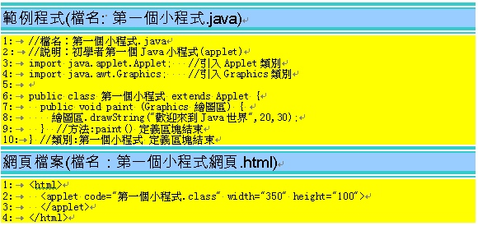
範例程式(檔名: 第一個小程式.java)

Slide 18
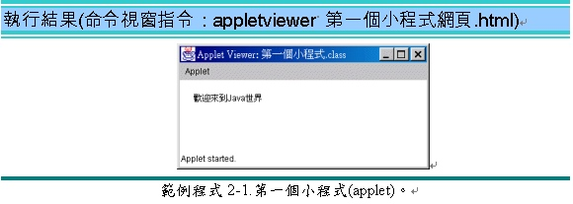
執行結果

Slide 19
說明
利用javac工具程式(即Windows作業系統中的javac.exe程式或Unix系統中的javac程式)將名稱為第一個小程式.java的Java小程式原始程式碼檔案編譯成位元組碼(bytecode)檔案，編譯完成的位元組碼檔案名稱為第一個小程式.class。

Slide 20
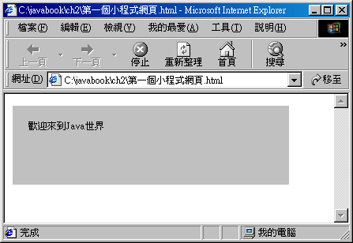
圖2-1

Slide 21
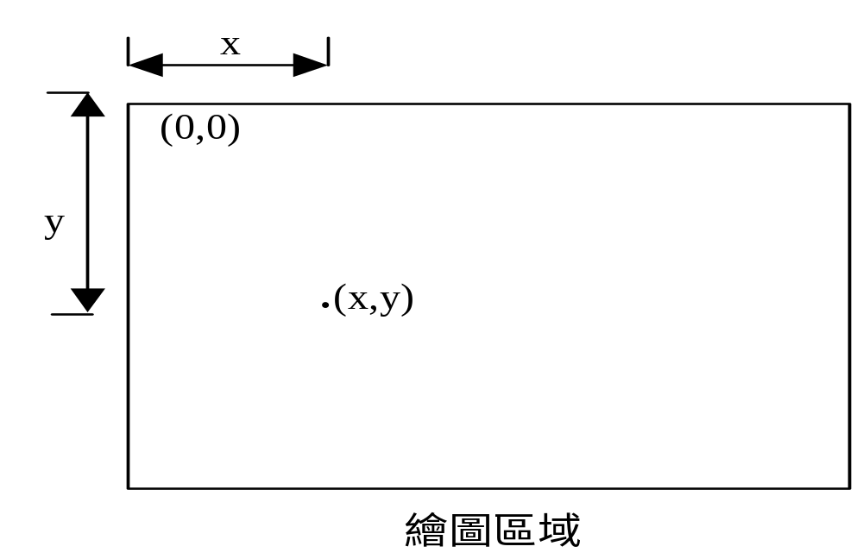
圖2-2

Slide 22
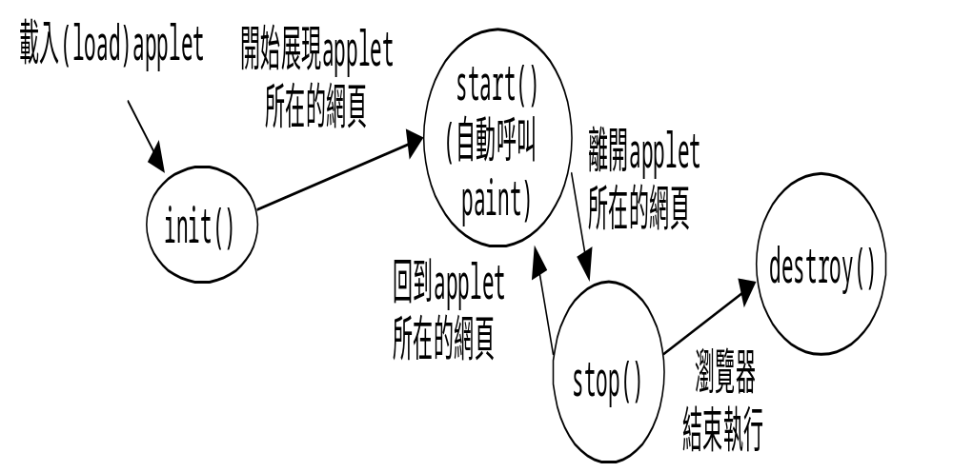
圖2-3

Slide 23
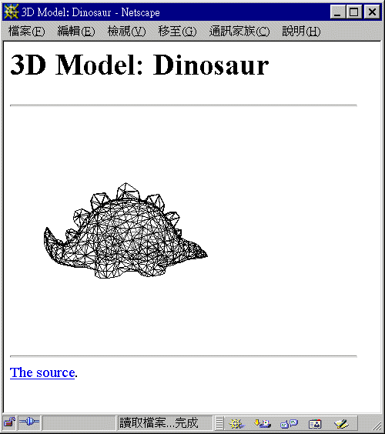
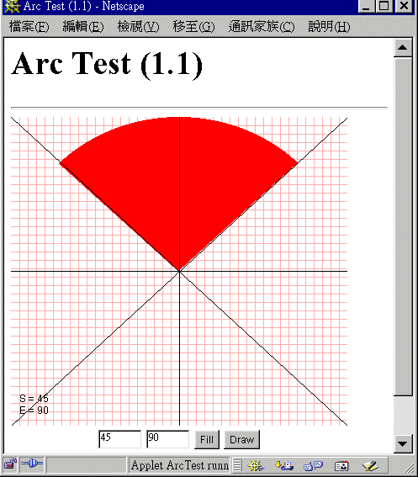
圖2-2. /j2sdk1.4.1_01/demo目錄下範例小程式(applet)執行結果。

Slide 24
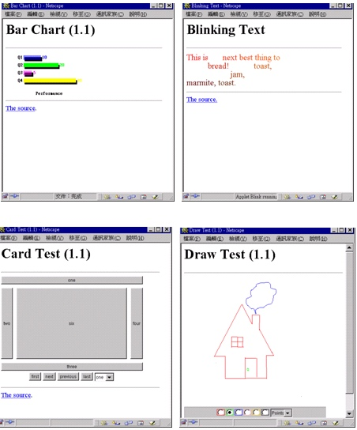
圖2-2. /j2sdk1.4.1_01/demo目錄下範例小程式(applet)執行結果(續)。

Slide 25
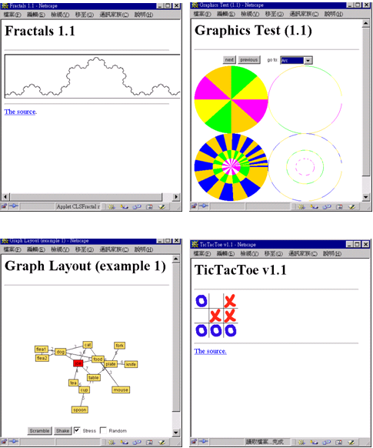
圖2-2. /j2sdk1.4.1_01/demo目錄下範例小程式(applet)執行結果(續)。

Slide 26
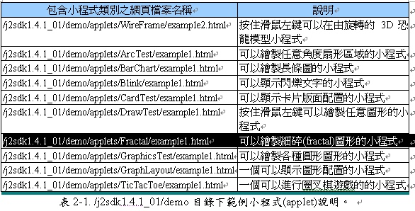
表2-1

Slide 27
程式說明
在第一個小程式.java程式中，第1及第2行是註解
第3行：import java.awt.Graphics;
則使用import保留字引入Java語言內建類別Graphics，Java語言的內建類別必須使用import 保留字引入之後才可以使用。
Java語言中的類別是以類別庫(package)的方式存放，一個類別庫對應至階層式檔案系統的一個目錄(directory)，而類別庫的目錄之間則以小數點符號隔開。因此，第3行的敘述即是指出要引入的Graphics類別是存放於java.awt這個類別庫的，而其儲存位置為java目錄之下的awt目錄裡。

Slide 28
程式說明
第4行：import java.applet.Applet；
指出要引入儲存於java目錄之下的applet目錄裡的內建Applet類別。
第6行 ：public class 第一個小程式 extends Applet {
表示我們要定義一個公用(public)的類別，其識別名稱為第一個小程式，而extends是一個保留字，此保留字用以表示繼承(inheritance)關係 ⎯ 使用者自訂的第一個小程式類別繼承(inherit)Java語言內建的Applet 類別，請注意Applet 類別已經於第4行使用import保留字引入。
在Java語言中，繼承是一個非常重要的用法，目前讀者僅需要知道任何Java 小程式均要繼承Applet這個Java內建類別就可以了。

Slide 29
程式說明
第6行與第10行配對的大括號，表示第6行與第10行之間是類別第一個小程式的定義區塊。
第7行：public void paint(Graphics 繪圖區) {
成對出現的左右括號表示paint是一個方法，而括號中的Graphics 繪圖區 則表示此方法可接受一個參數繪圖區，而此參數繪圖區是屬於Graphics 類別的。
方法paint是一個特別的方法，此方法在Java小程式於網頁中執行時，會被呼叫來「畫出」小程式的畫面；而paint方法在被呼叫時，會接受來自系統傳入的屬於Graphics類別並代表小程式顯示區域的參數，此參數在我們的例子中命名為繪圖區。
請注意，參數繪圖區是可以自由命名的，讀者可以試著將參數繪圖區改用一個名稱看看，例如將繪圖區改為顯示區域。

Slide 30
程式說明
第7行與第9行配對出現的大括號表示第7行與第9行間是屬於paint方法的定義區塊。
第8行：繪圖區.drawString (“歡迎來到Java世界”,20,30);
此行是屬於paint方法的唯一的敘述，由第7行我們知道參數繪圖區是屬於Java內建的Graphics類別的，而Graphics類別之中則定義了許多可以呼叫的方法如畫線(drawLine)，劃弧(drawArc)，畫方形(drawRect)及畫字串(drawString)等。這些方法被呼叫的方式如下：繪圖區.方法名稱(參數,…);
上列的用法為在屬於類別Graphics的參數繪圖區之後，加上一個小數點，並將要呼叫的方法名稱寫出。而呼叫方法時若有參數需要傳遞，則將參數列於小括號配對中，並以逗點將各參數隔開。當然，假如我們已經將繪圖區更改名稱為顯示區域，則要使用以下的方式來呼叫各方法了：顯示區域.方法名稱(參數,…);

Slide 31
例子
第一個小程式網頁.html檔案第1行的<html>及第4行的</html>標籤，就是一組相對應的起始及結束標籤，這組標籤用以指出整個超連結文件標示語言檔案的開始與結束。
第2、第4行:
<applet code="第一個小程式.class" width="350"
height="100">
…
</applet>
此二行所構成的部分標示出屬於Java小程式的描述，其中<applet>起始標籤中還有所謂的標籤屬性(attribute)描述。

Slide 32
例子
例如，<applet>標籤中code這個屬性表示小程式的位元組碼檔案的所在之處，在本範例程式中為第一個小程式.class。注意，在HTML檔案中，標籤的屬性值一般在屬性名稱之後用等號來設定，而屬性的值則用雙引號括起來。
提示:Java 小程式繪圖區域長度與寬度的計量單位為像點 pixel (picture element)，像點是電腦監視器螢幕上最基本的單位，一般視窗作業系統全螢幕的像點為800x600或1024x768，表示水平800(或1024)像點及垂直600(或768)像點。

